Slide 1
МУНИЦИПАЛЬНОЕ БЮДЖЕТНОЕ ДОШКОЛЬНОЕ ОБРАЗОВАТЕЛЬНОЕ УЧРЕЖДЕНИЕ «МБДОУ" Ясли – сад №9"Солнышко" с. Яркое Поле" Кировского района Республики Крым
Фотоотчет о прогулке «Наблюдение за подснежниками» в младшей группе.
Воспитатель: Полищук М.В.
Задачи:
1. Познакомить с первыми цветами, учить различать и называть первоцветы (подснежник, ), закреплять умение правильно называть основные части растений;
2. Вызвать радость от красоты растений.

Slide 2
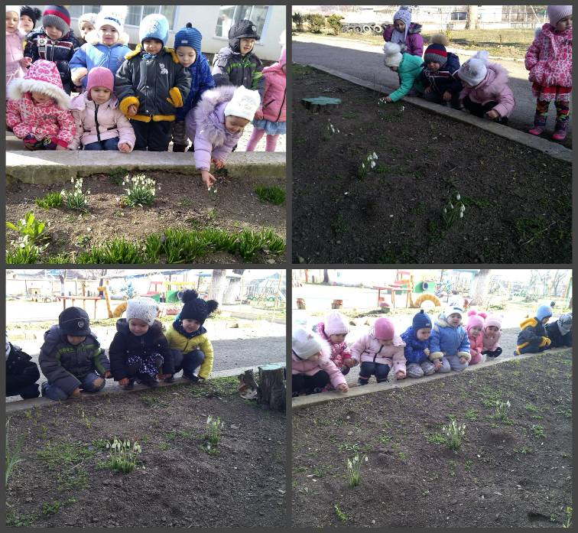

Slide 3
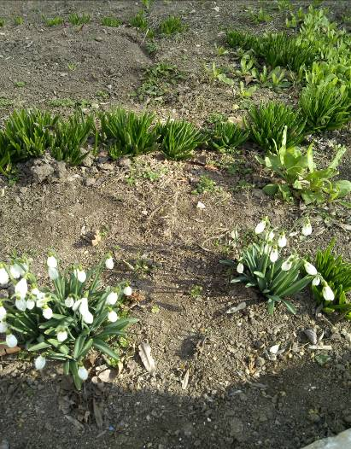
Наблюдение за подснежниками во время прогулки прошла интересной и познавательной. Детям задавались ещё вопросы, они с интересом на них отвечали.

